Slide 1
Educadora de Párvulos: Verónica Rodríguez.
Kínder y Pre Kínder
Escuela Pedro Antonio Tejos
OA 6
Pensamiento matemático
Secuencia numérica 1 al 10

Slide 2
¿ Cómo nos sentimos hoy?

Slide 3
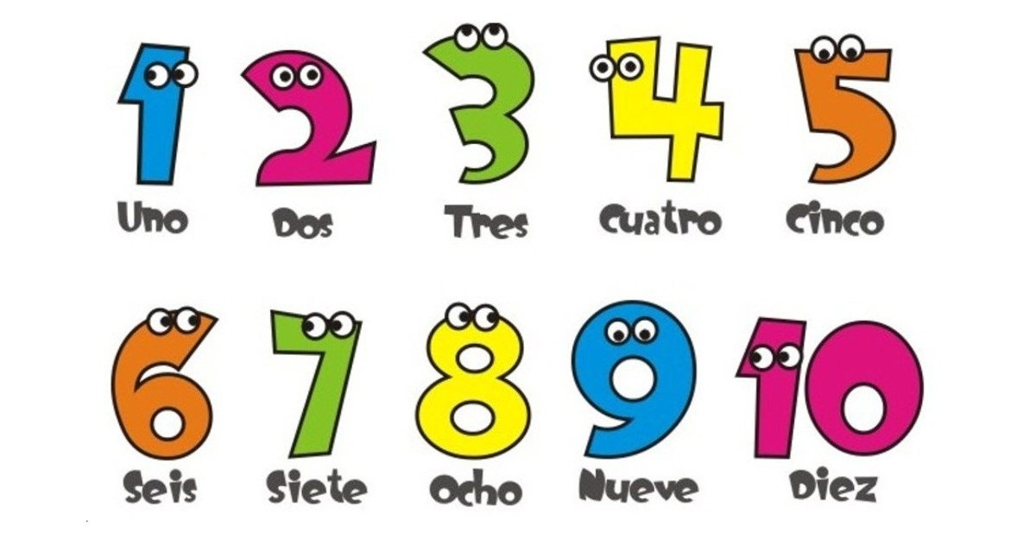
Secuencia de números

Slide 4
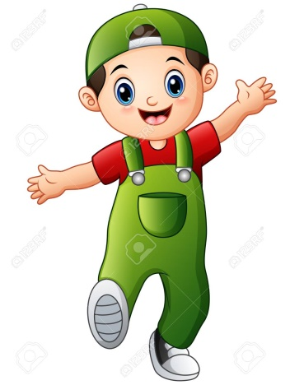
Actividad: Lee y nombra los números que faltan para completar la secuencia.
1
3

Slide 5
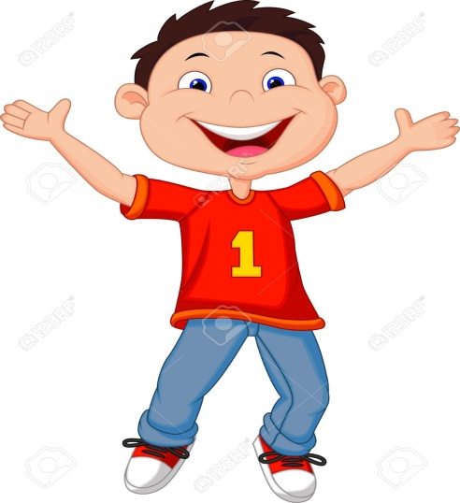
Actividad: Lee y completa la secuencia numérica con el número que falta.
4
8

Slide 6
Actividad: Lee y completa la secuencia numérica con los números que faltan.
8
6

Slide 7
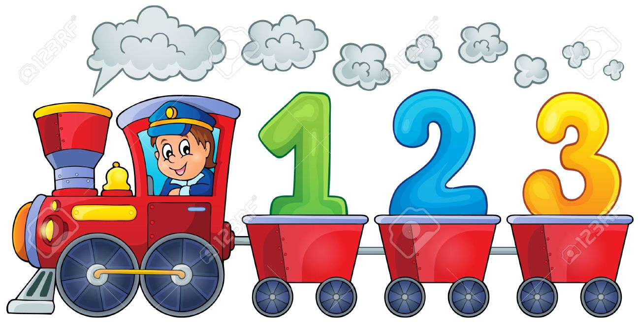
Actividad: Lee y completa la secuencia numérica con los números que faltan.

Slide 8
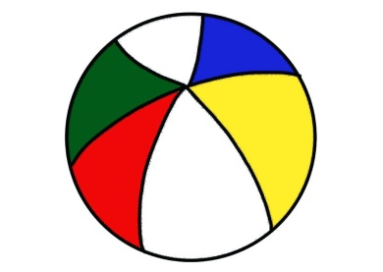
Actividad: Lee y completa la secuencia numérica con los números que faltan.
1 |  | 3 |  |  | 6 |  |  | 9

Slide 9
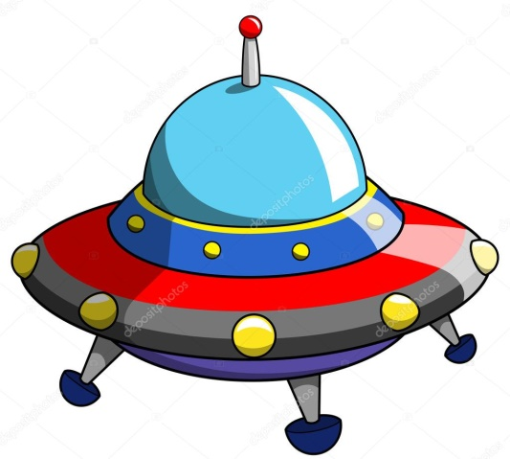
Actividad: Lee y completa la secuencia numérica con los números que faltan.
5
7
9

Slide 10
Actividad: Lee y completa la secuencia numérica con los números que faltan.
4
6
9

Slide 11
Actividad: Lee y completa la secuencia numérica con los números que faltan.

